Slide 1
Мероприятия международного масштаба
МГМСУ им. А.И. Евдокимова

Slide 2
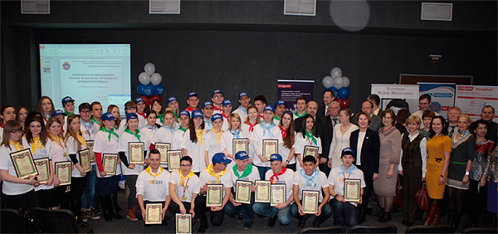
6-я Всероссийская студенческая олимпиада по стоматологии с международным участием
2015 год

Slide 3
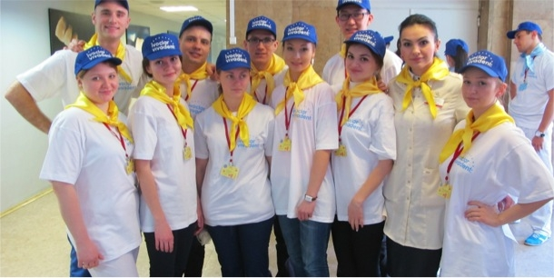
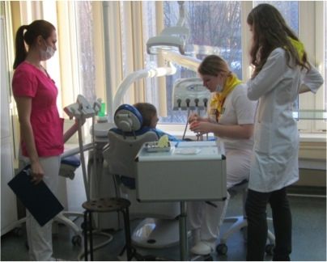
6-я Всероссийская студенческая олимпиада по стоматологии с международным участием
2015 год

Slide 4
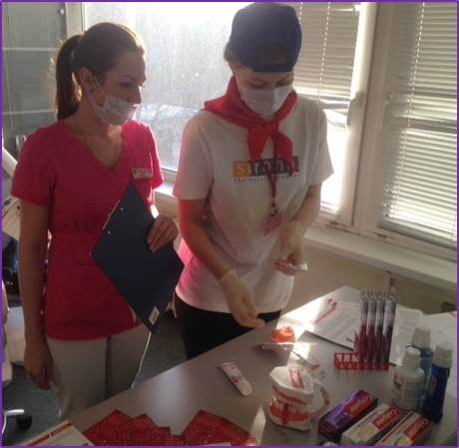
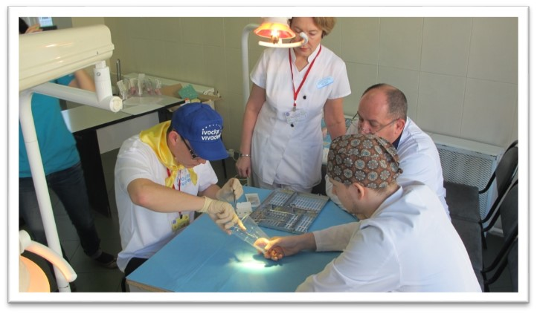
6-я Всероссийская студенческая олимпиада по стоматологии с международным участием
2015 год

Slide 5
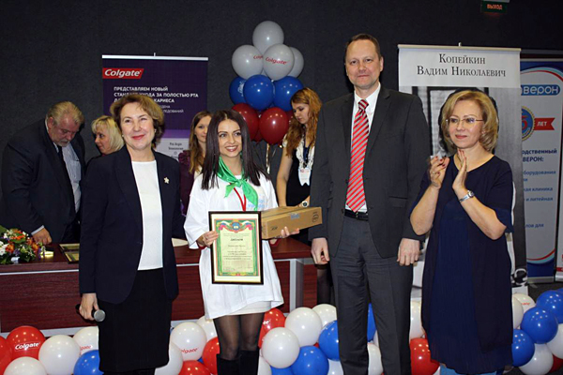
6-я Всероссийская студенческая олимпиада по стоматологии с международным участием
2015 год

Slide 6
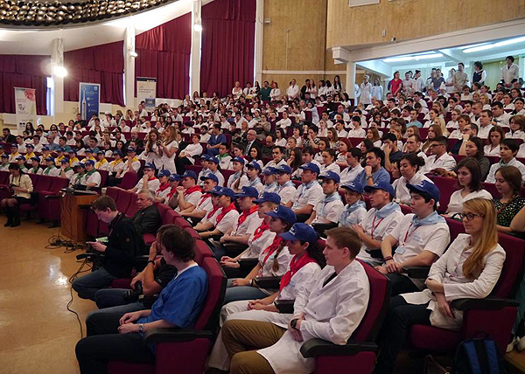
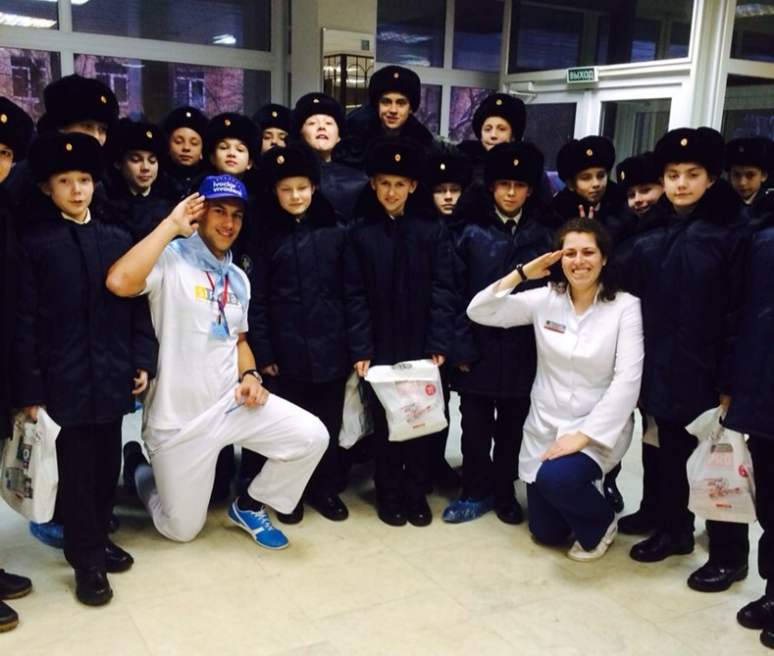
6-я Всероссийская студенческая олимпиада по стоматологии с международным участием
2015 год

Slide 7
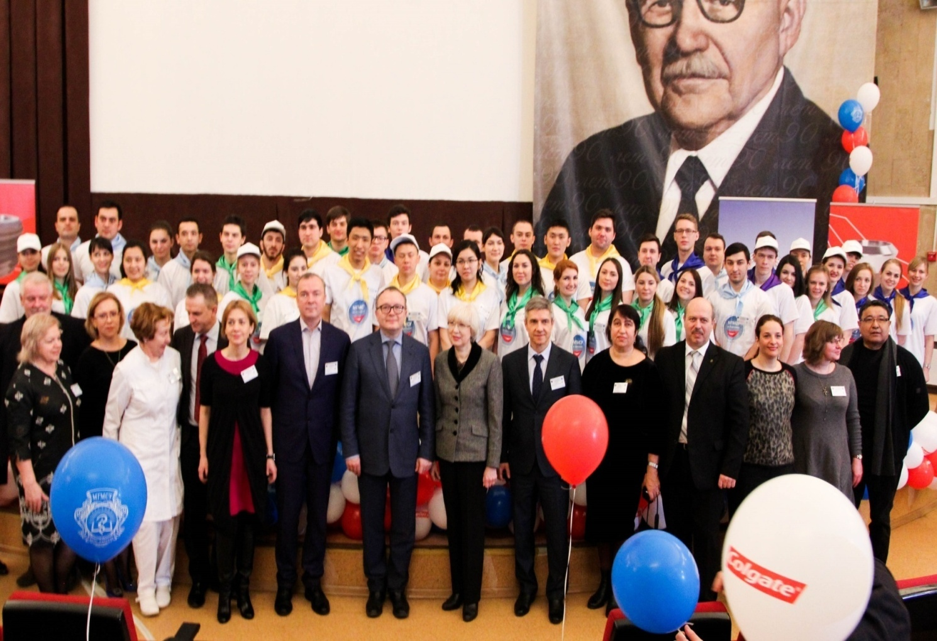
7-ая Всероссийская студенческая олимпиада по стоматологии с международным участием
7 февраля 2017 года

Slide 8
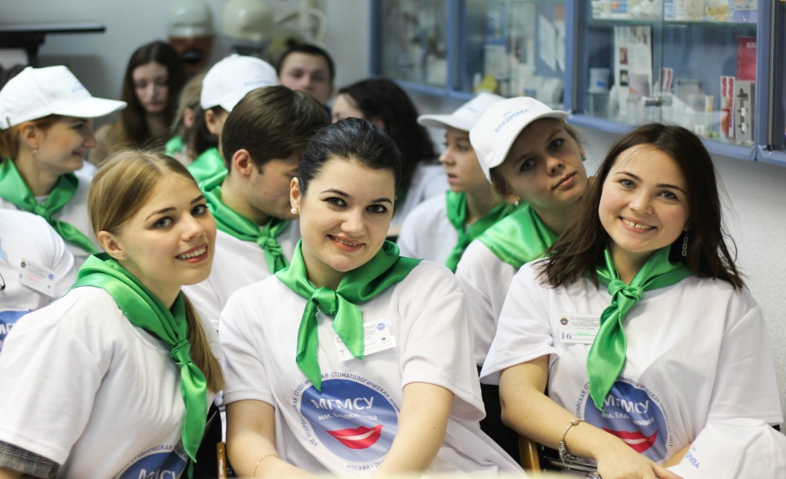
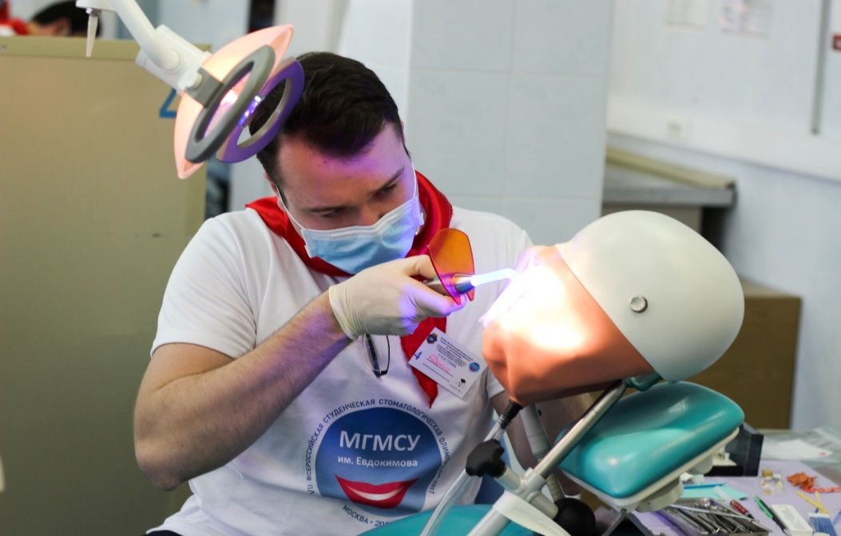
7-ая Всероссийская студенческая олимпиада по стоматологии
с международным участием
7 февраля 2017 года

Slide 9
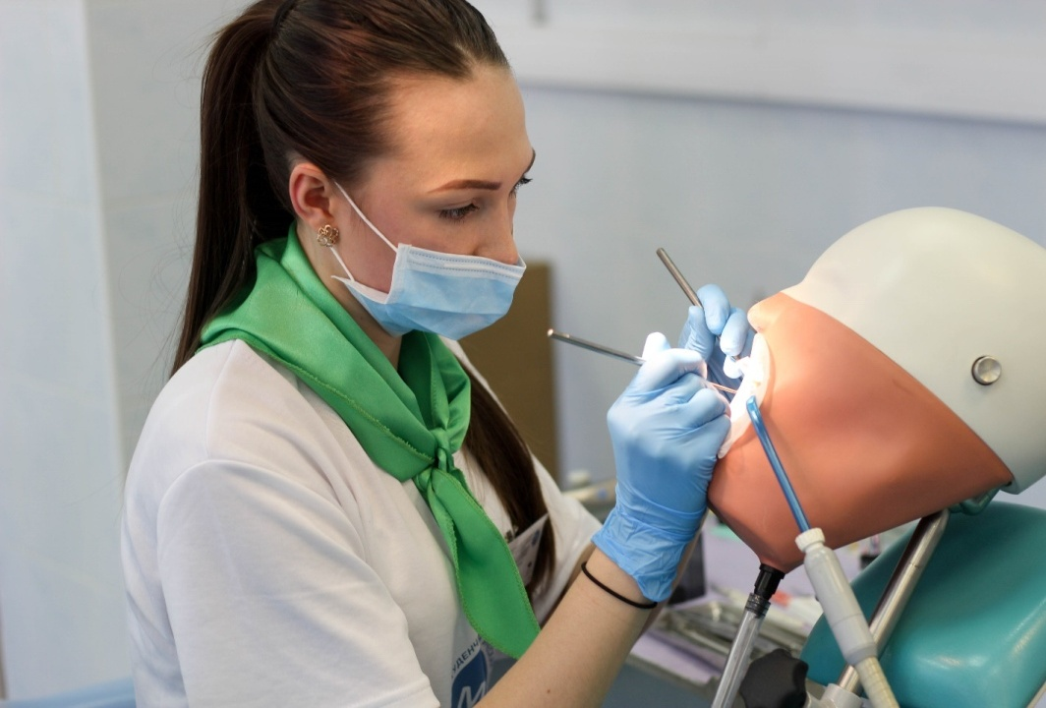
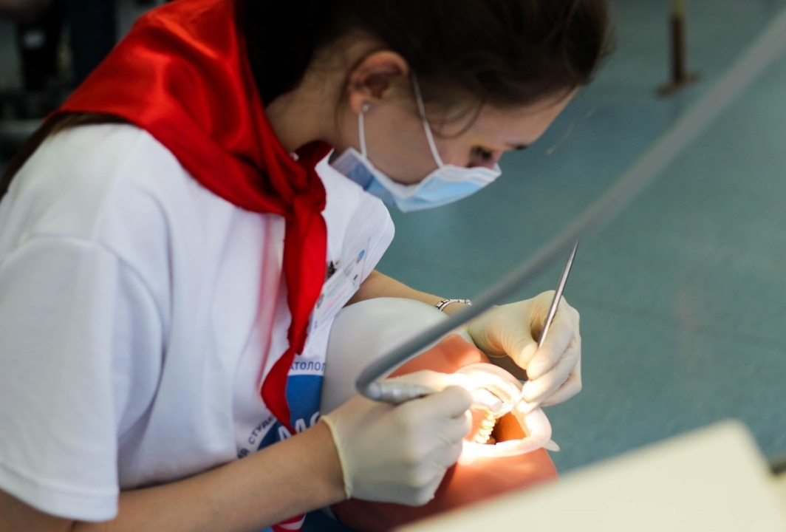
7-ая Всероссийская студенческая олимпиада по стоматологии с международным участием
7 февраля 2017 года

Slide 10
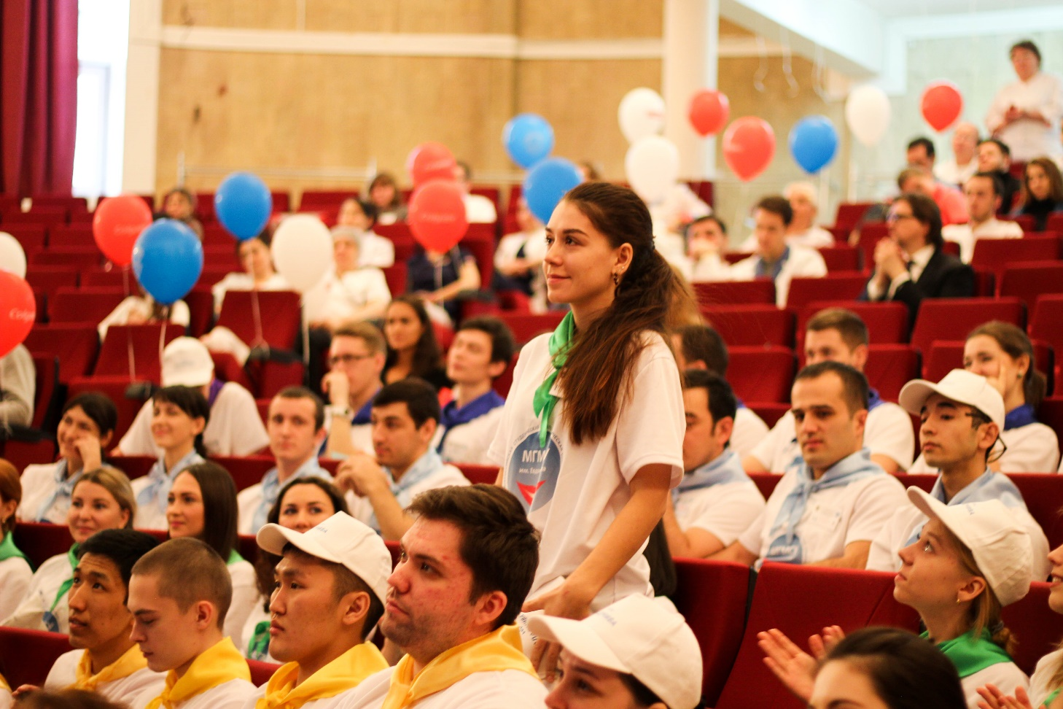
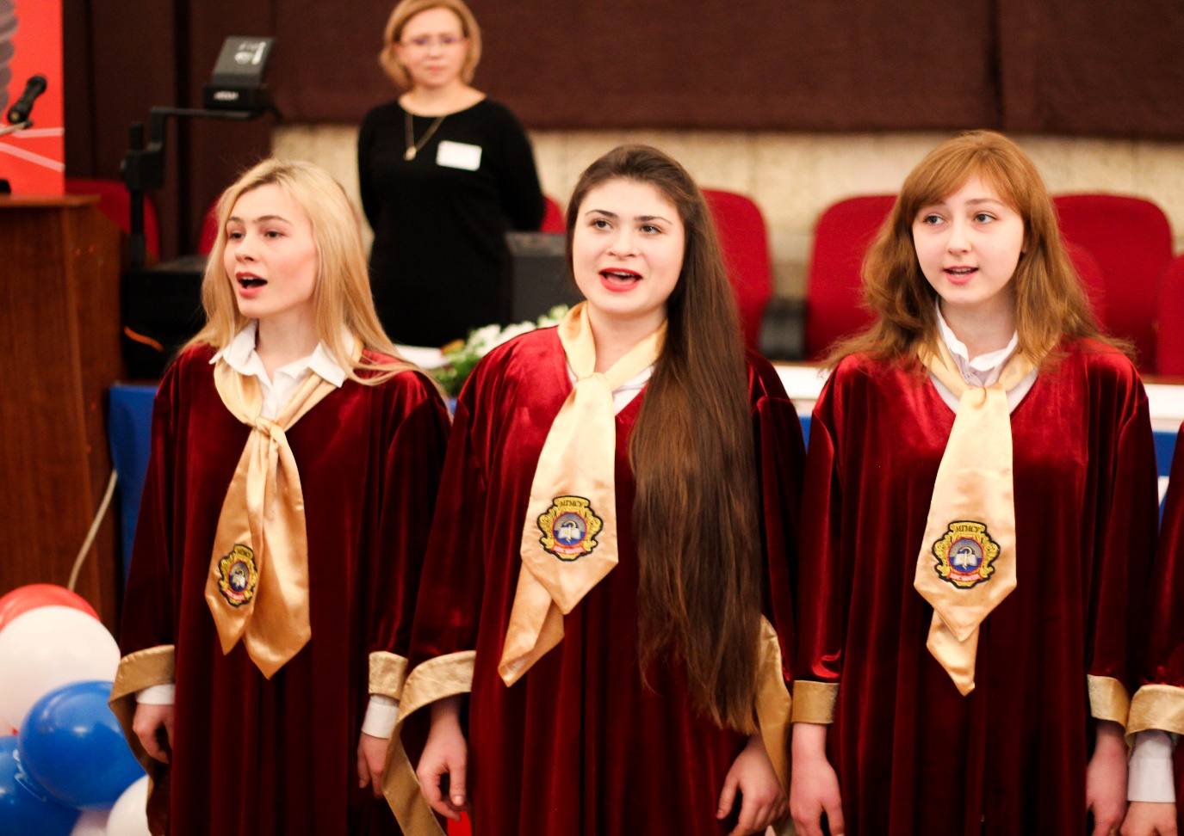
7-ая Всероссийская студенческая олимпиада по стоматологии с международным участием
7 февраля 2017 года

Slide 11
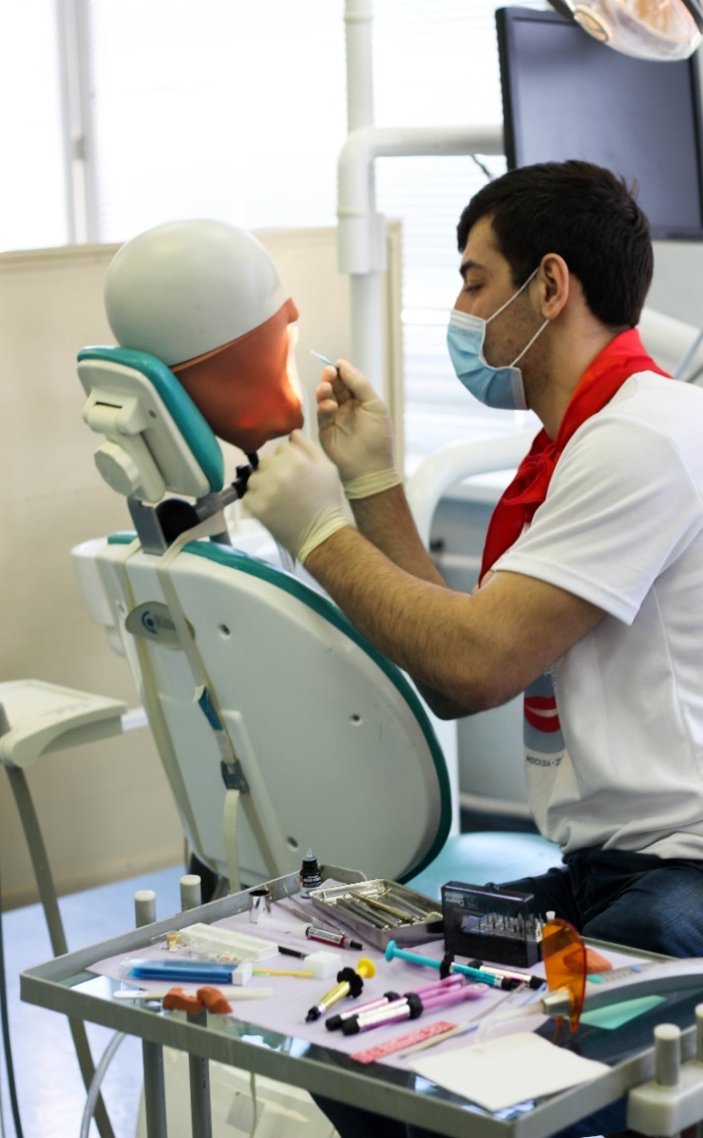
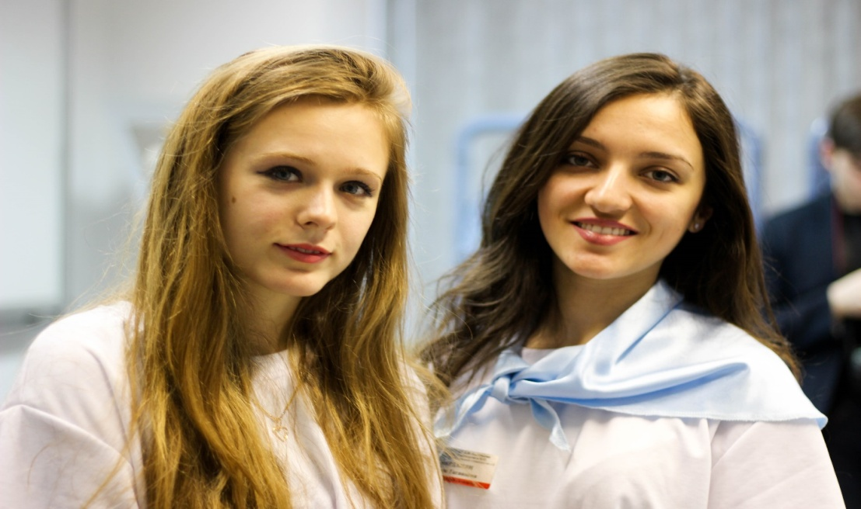
7-ая Всероссийская студенческая олимпиада по стоматологии с международным участием
7 февраля 2017 года

Slide 12
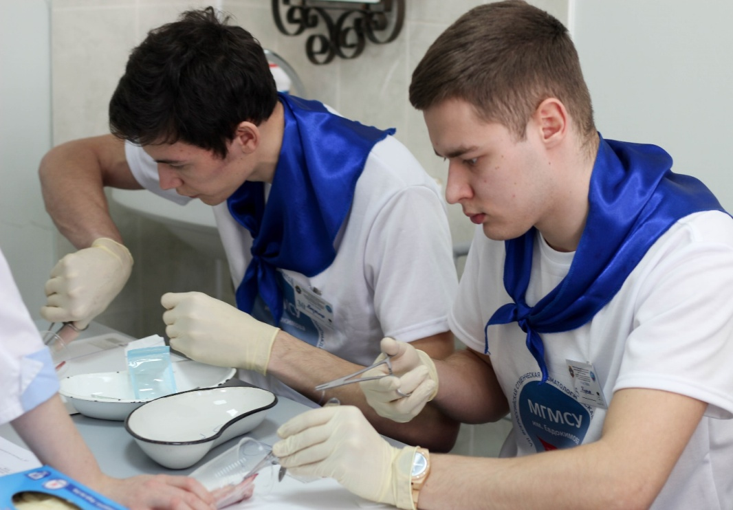
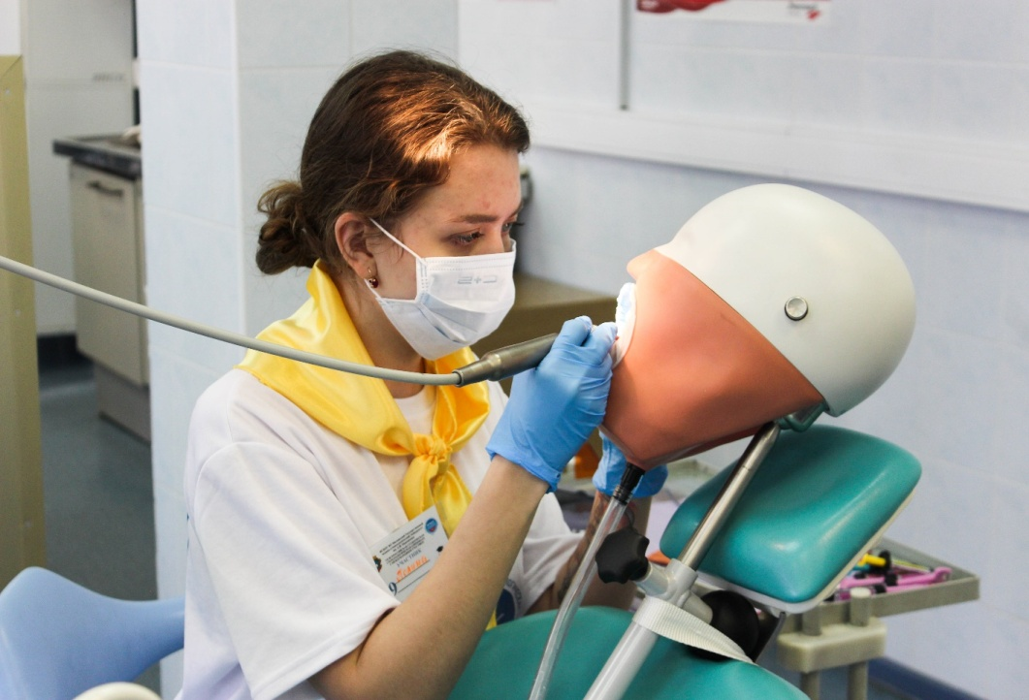
7-ая Всероссийская студенческая олимпиада по стоматологии с международным участием
7 февраля 2018 года

Slide 13
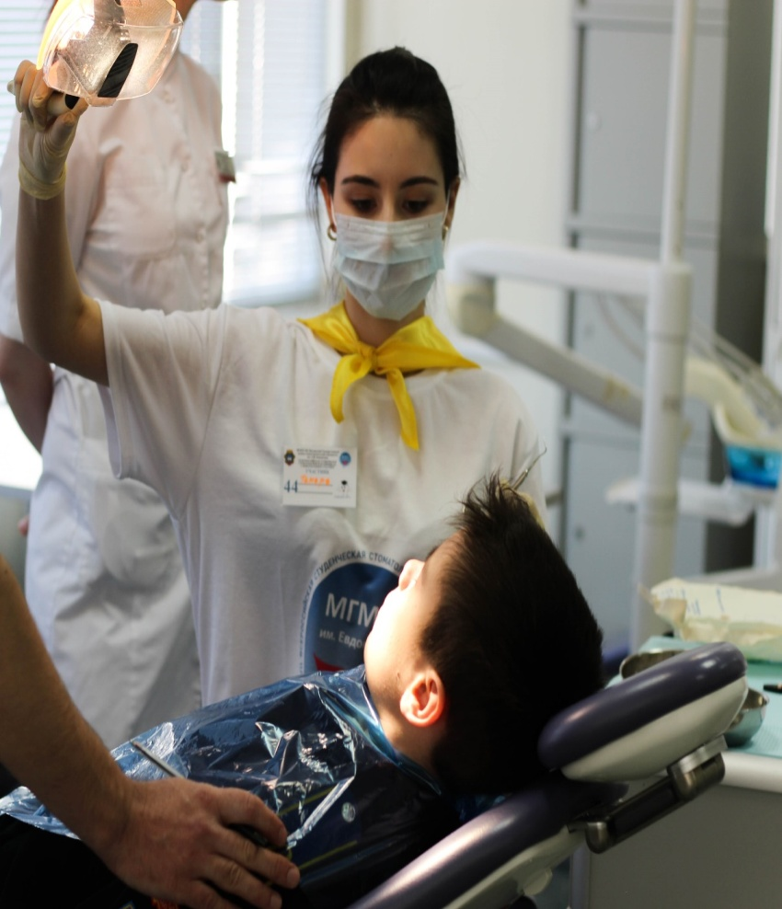
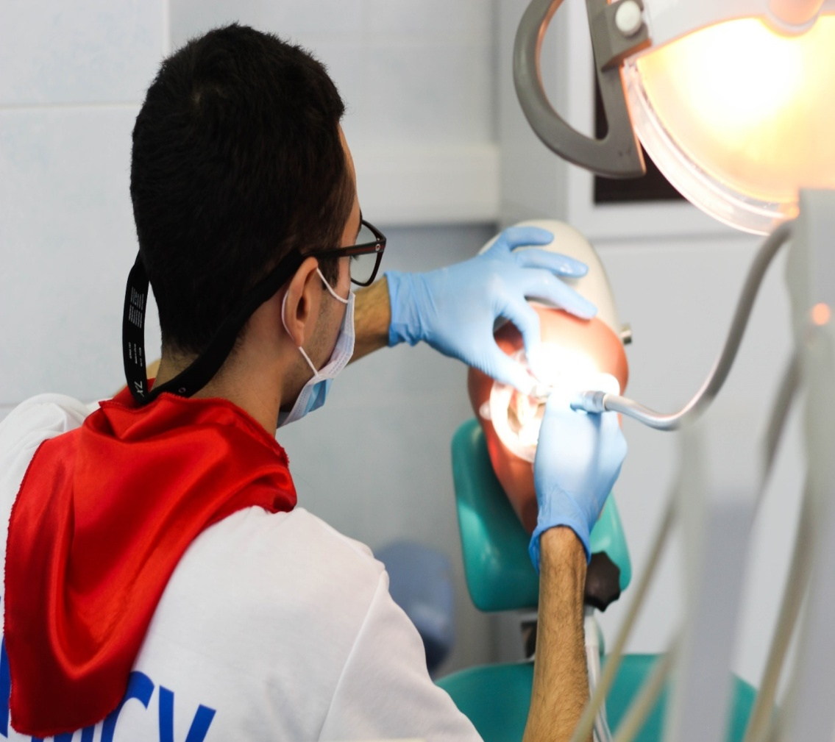
7-ая Всероссийская студенческая олимпиада по стоматологии с международным участием
7 февраля 2017 года

Slide 14
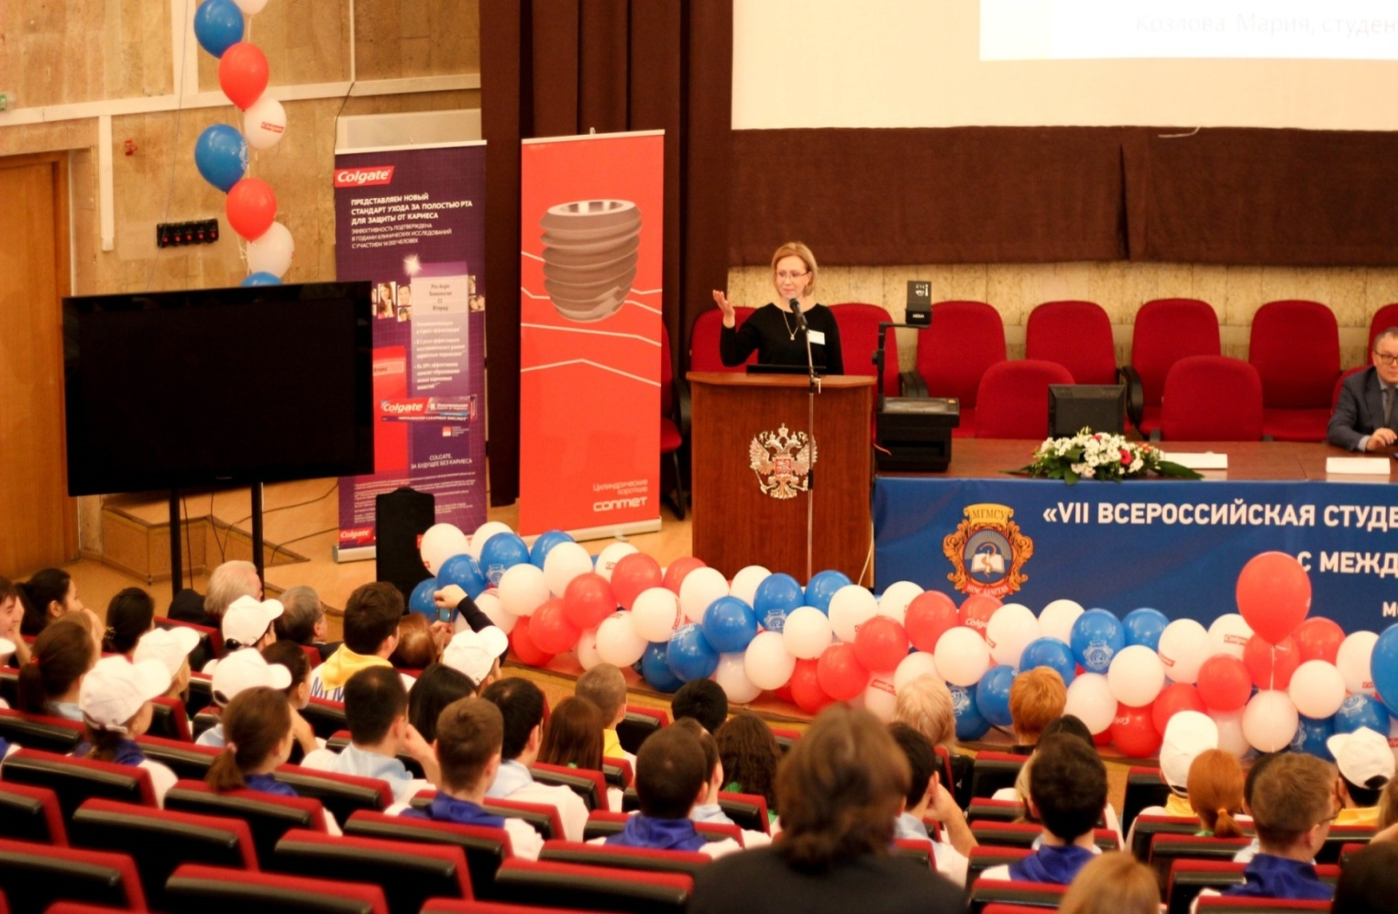
7-ая Всероссийская студенческая олимпиада по стоматологии с международным участием
7 февраля 2017 года

Slide 15
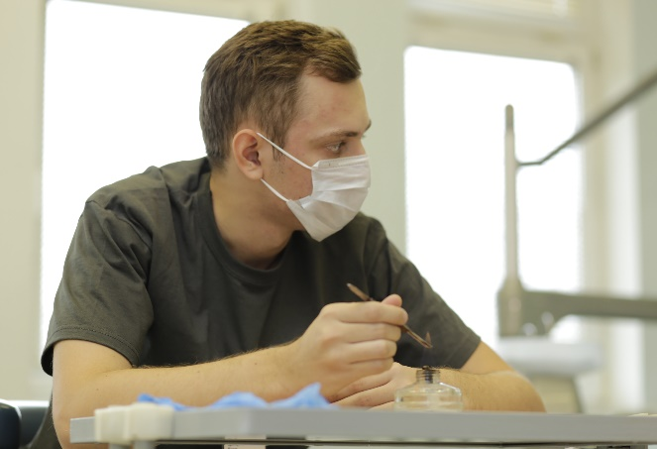
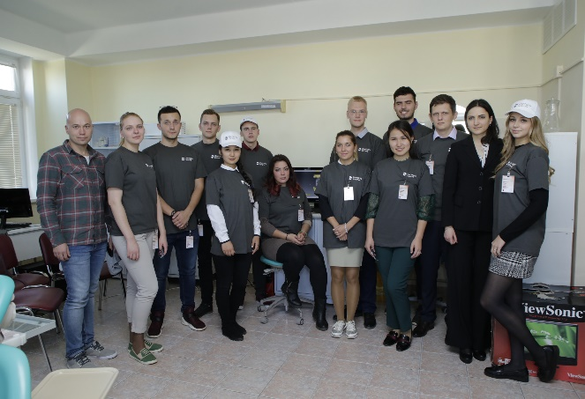
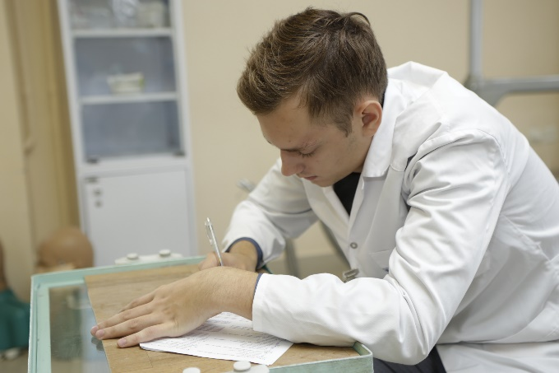
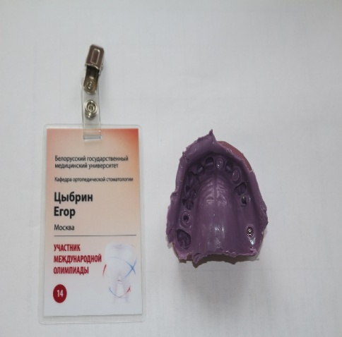
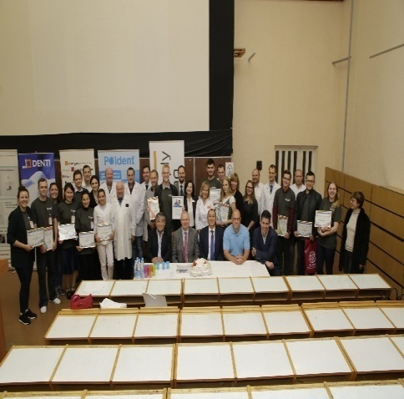
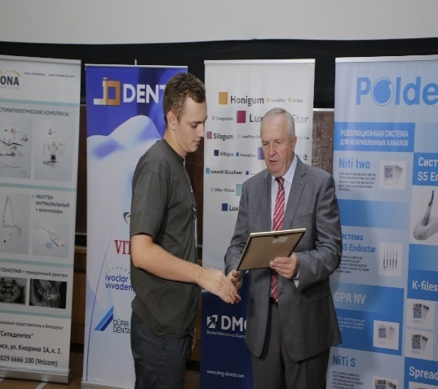
27-28 сентября 2017 года состоялась Международная студенческая олимпиада, посвященная 50-летию кафедры ортопедической стоматологии Белорусского Государственного Медицинского Университета
Цыбрин Егор – студент 5-го курса Московского Государственного Медико-Стоматологического университета имени А.И. Евдокимова занял 2-е место

Slide 16
VIII Всероссийская студенческая стоматологического олимпиада с международным участием.
12-14 февраля 2019 года

Slide 17
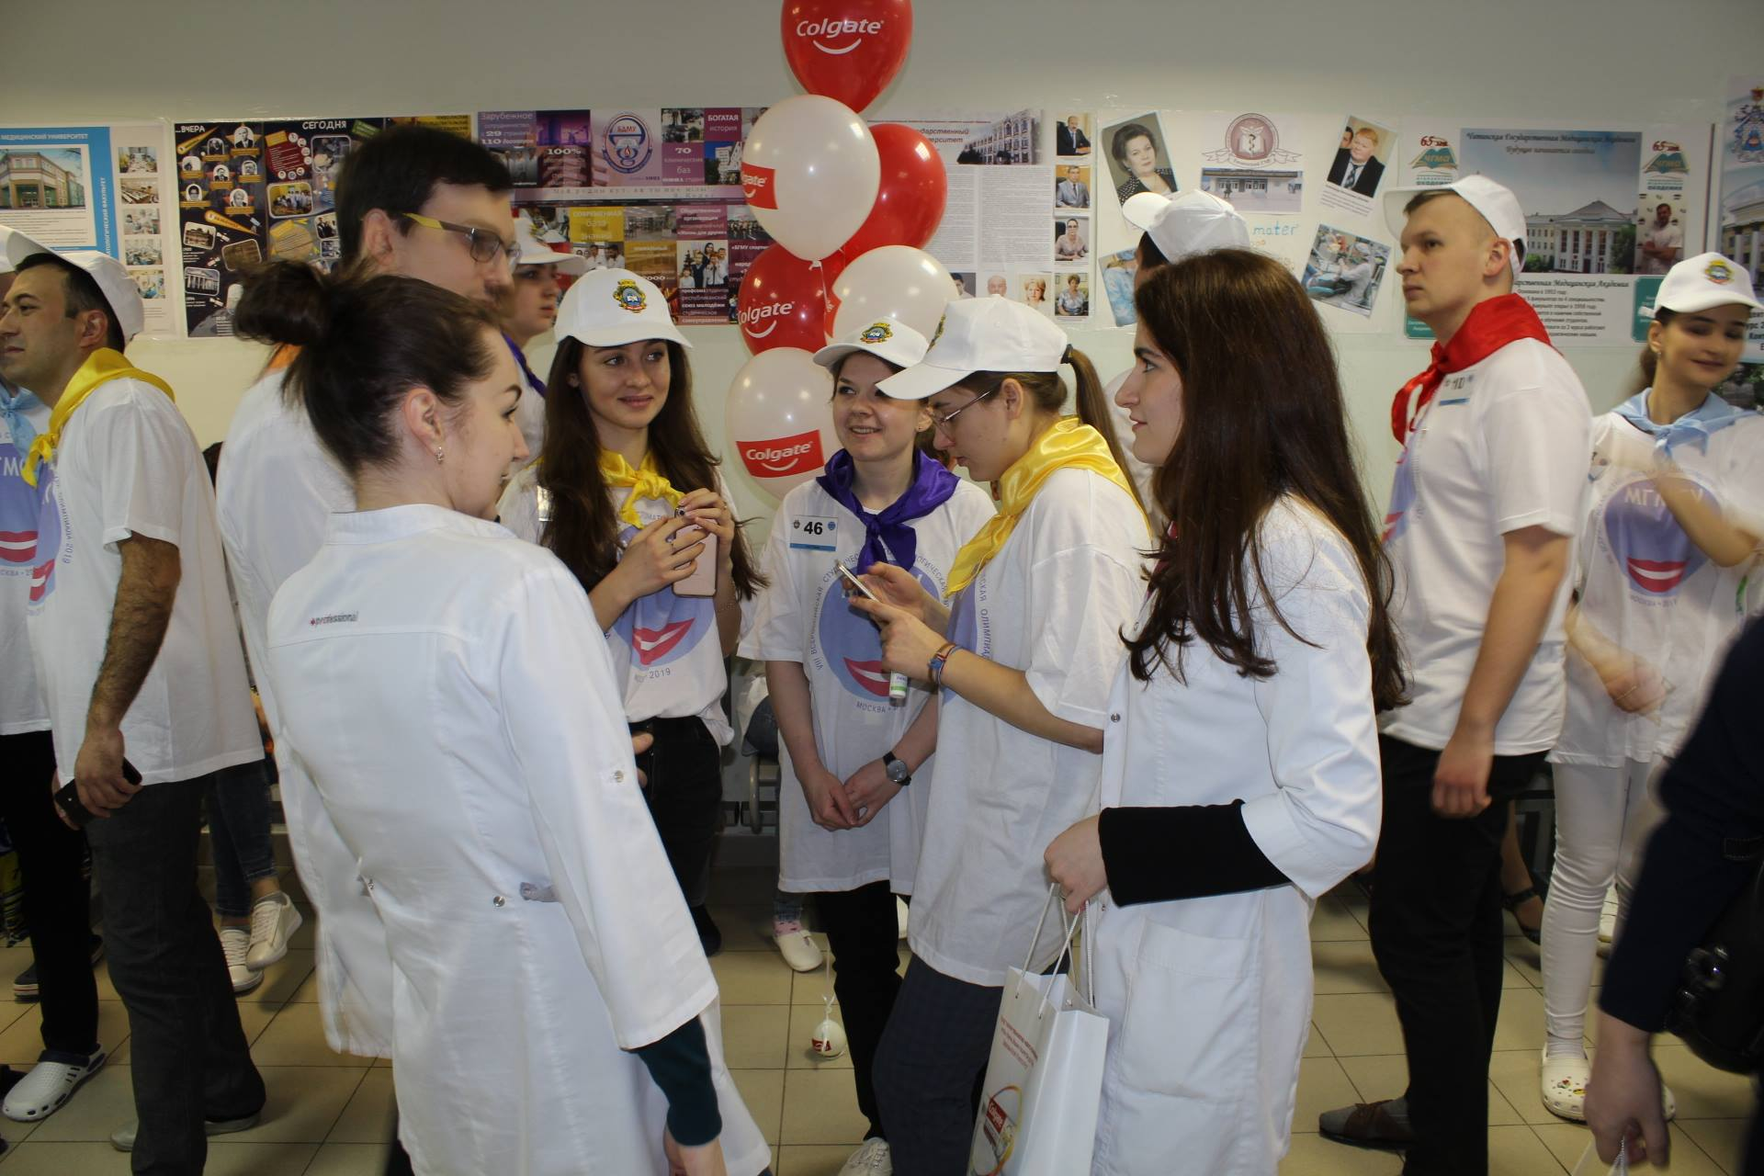
VIII Всероссийская студенческая стоматологического олимпиада с международным участием.
12-14 февраля 2019 года

Slide 18
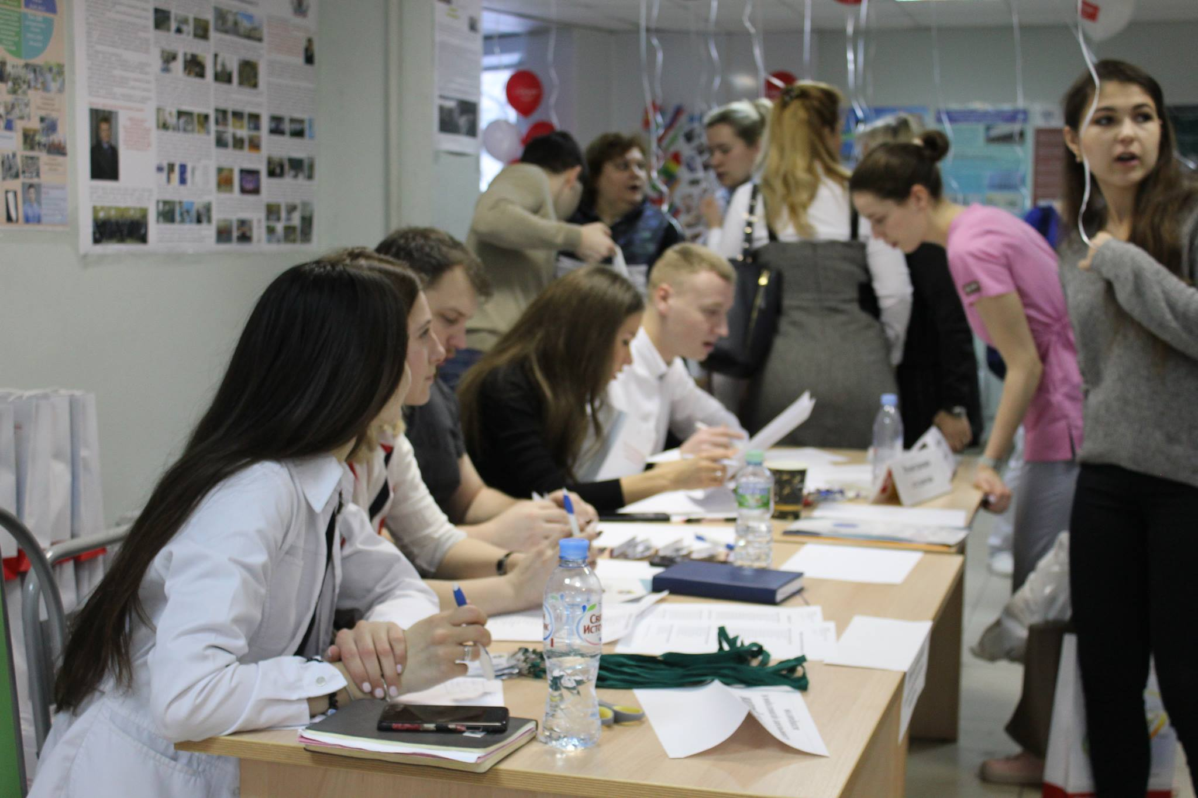
VIII Всероссийская студенческая стоматологического олимпиада с международным участием.

Slide 19
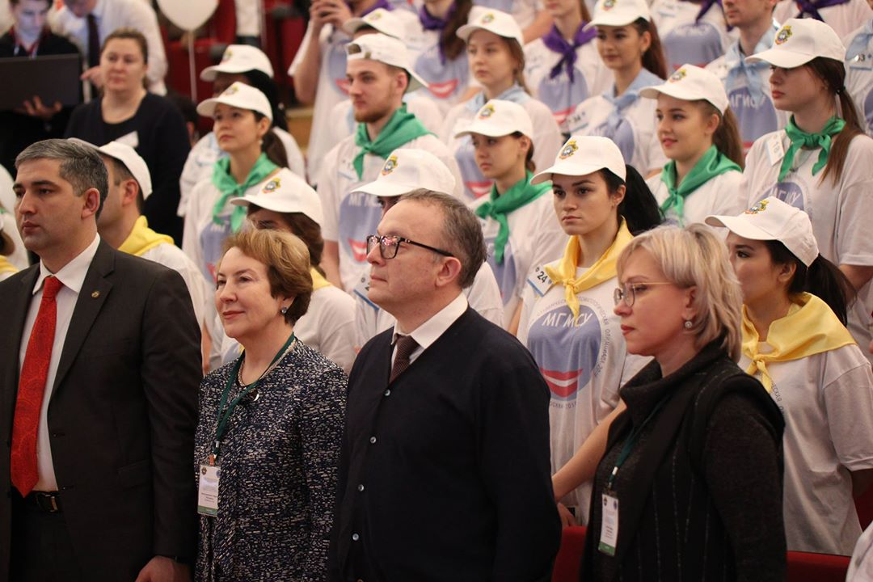
VIII Всероссийская студенческая стоматологического олимпиада с международным участием
12-14 февраля 2019 года

Slide 20
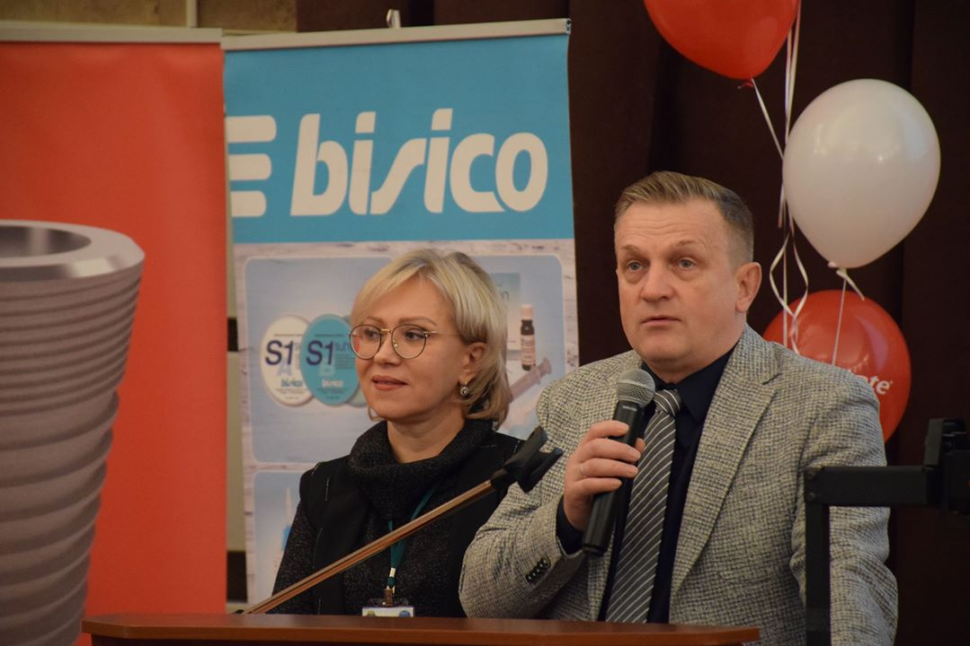
VIII Всероссийская студенческая стоматологического олимпиада с международным участием
12-14 февраля 2019 года

Slide 21
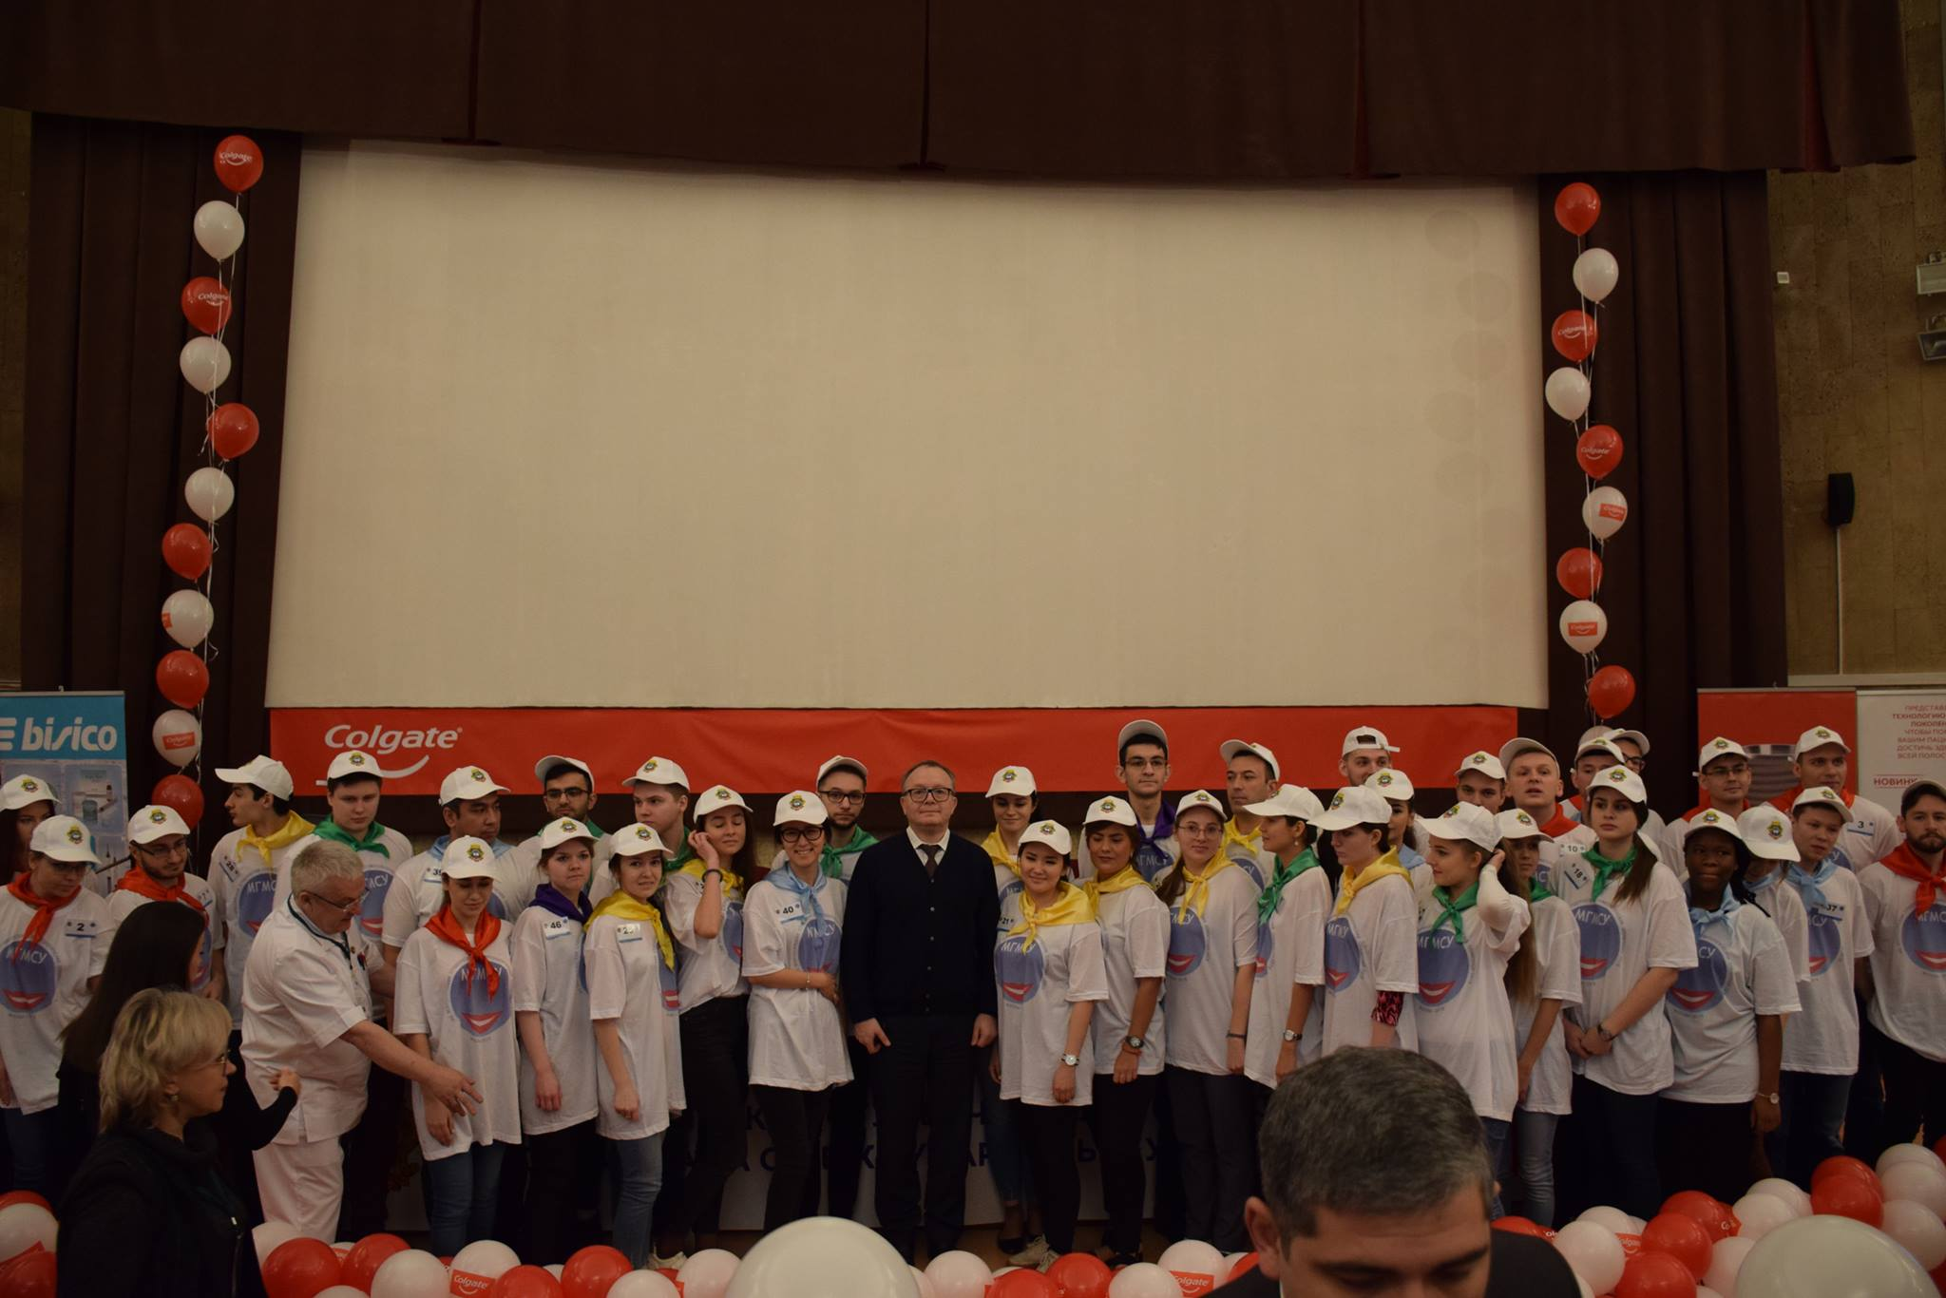
VIII Всероссийская студенческая стоматологического олимпиада с международным участием
12-14 февраля 2019 года

Slide 22
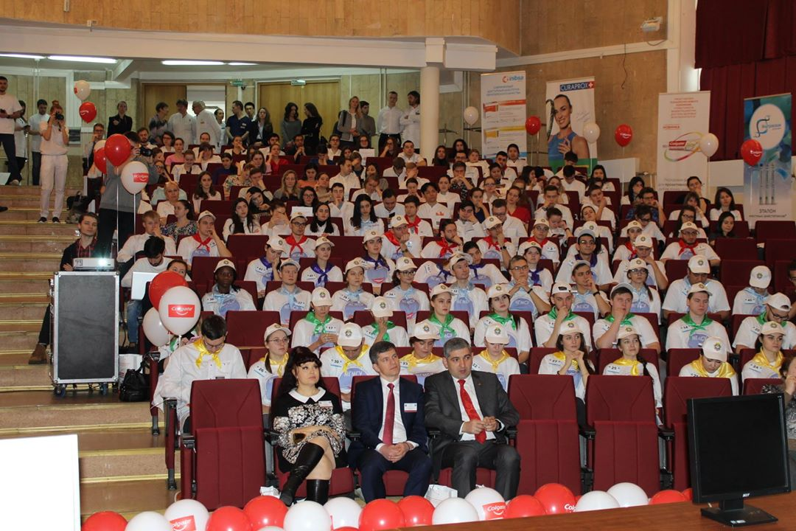
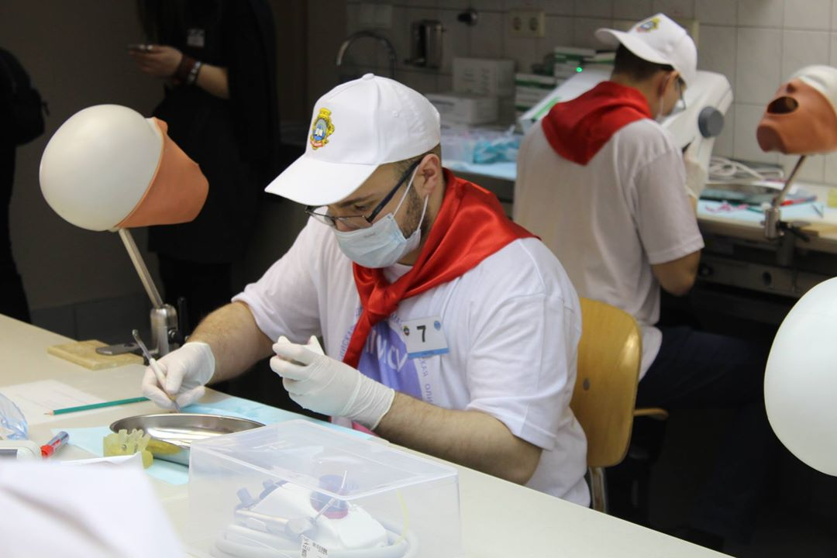
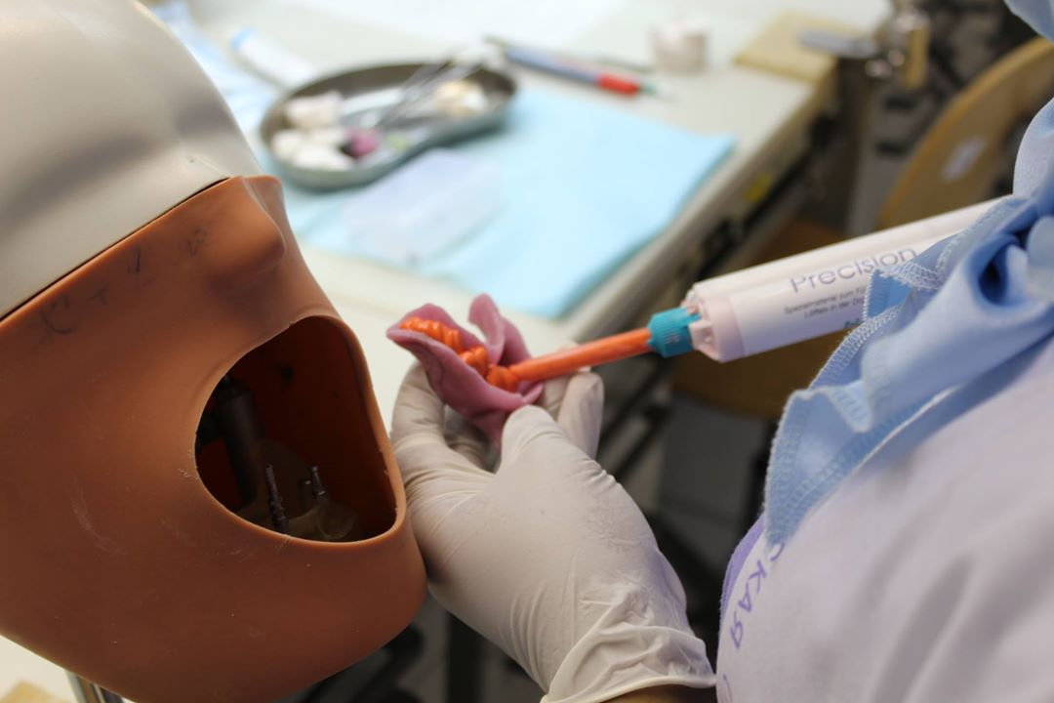
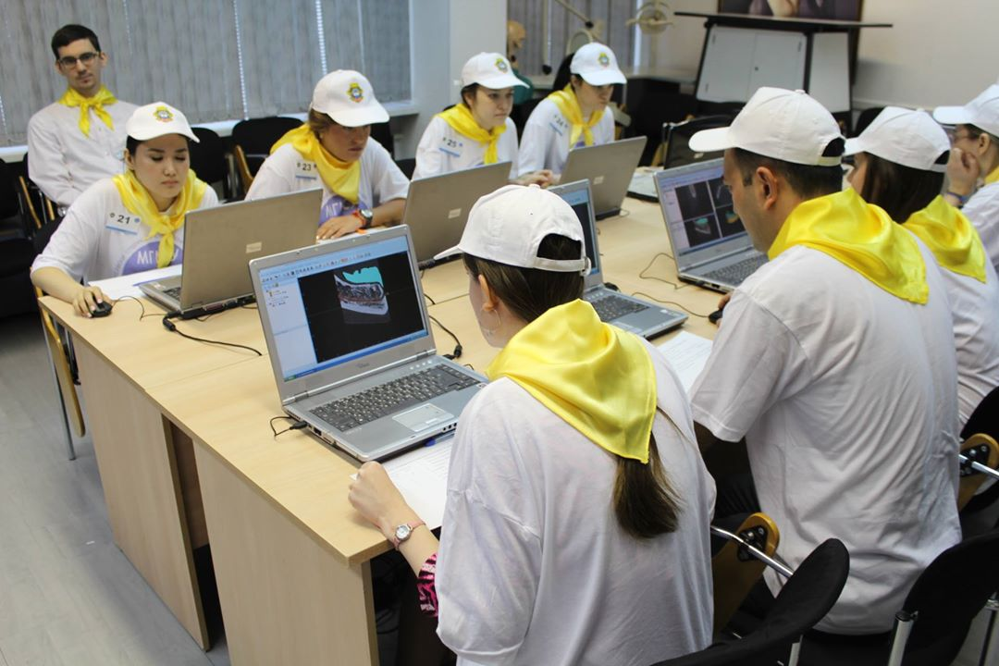
VIII Всероссийская студенческая стоматологического олимпиада с международным участием
12-14 февраля 2019 года

Slide 23
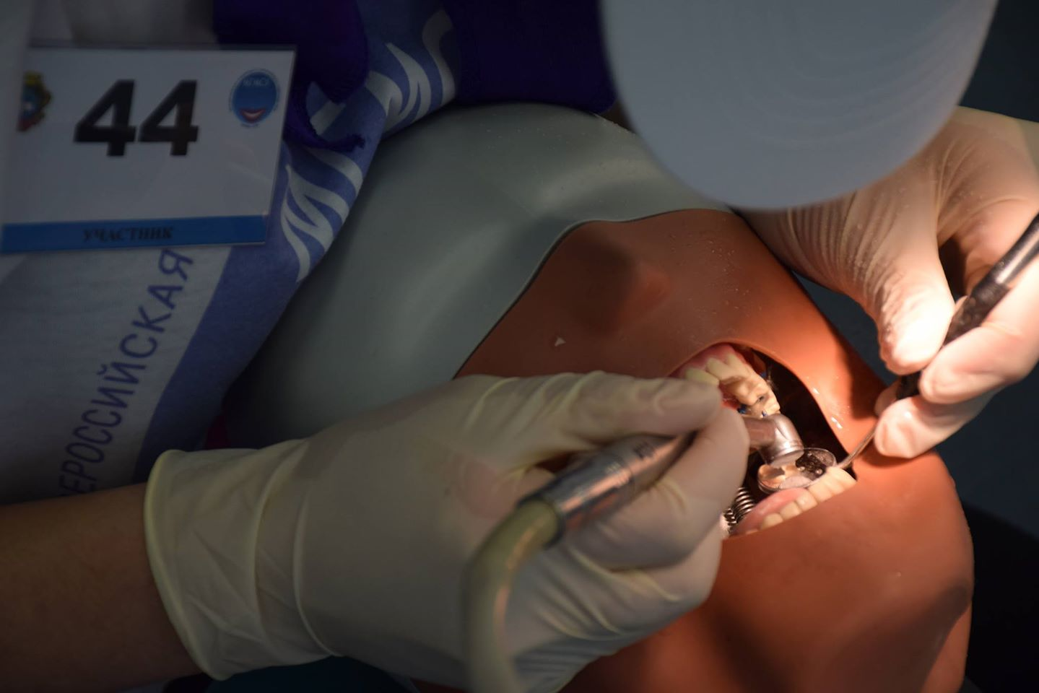
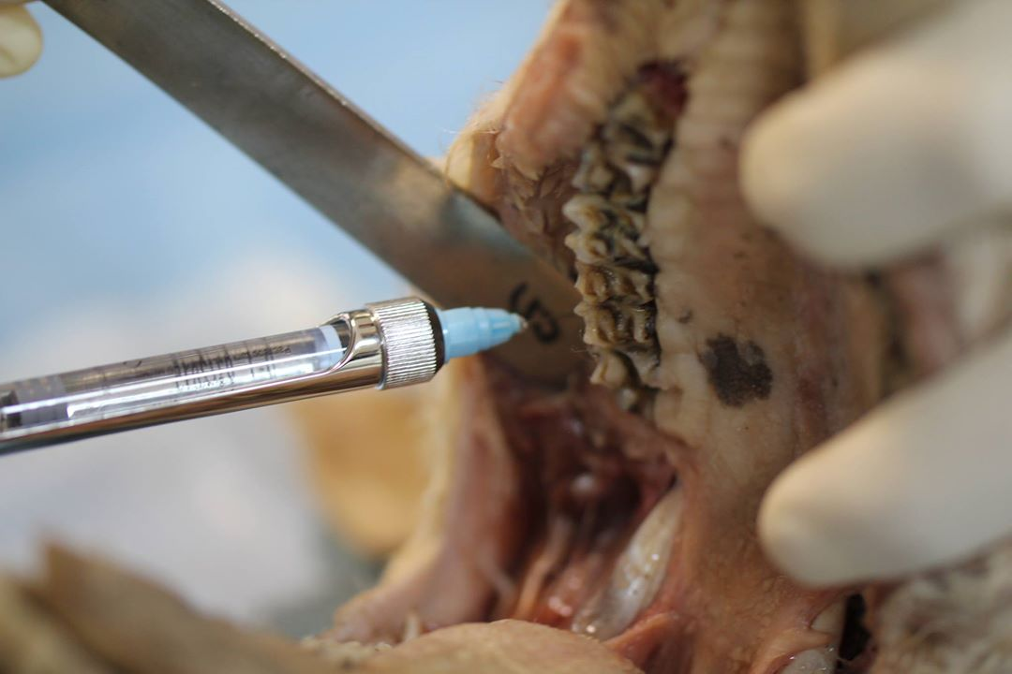
VIII Всероссийская студенческая стоматологического олимпиада с международным участием
12-14 февраля 2019 года

Slide 24
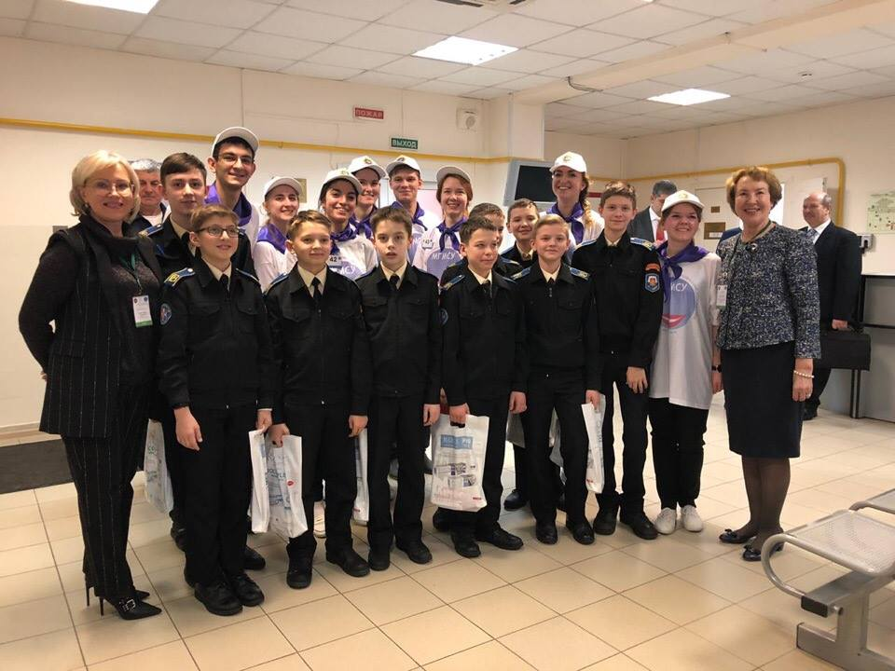
VIII Всероссийская студенческая стоматологического олимпиада с международным участием
12-14 февраля 2019 года

Slide 25
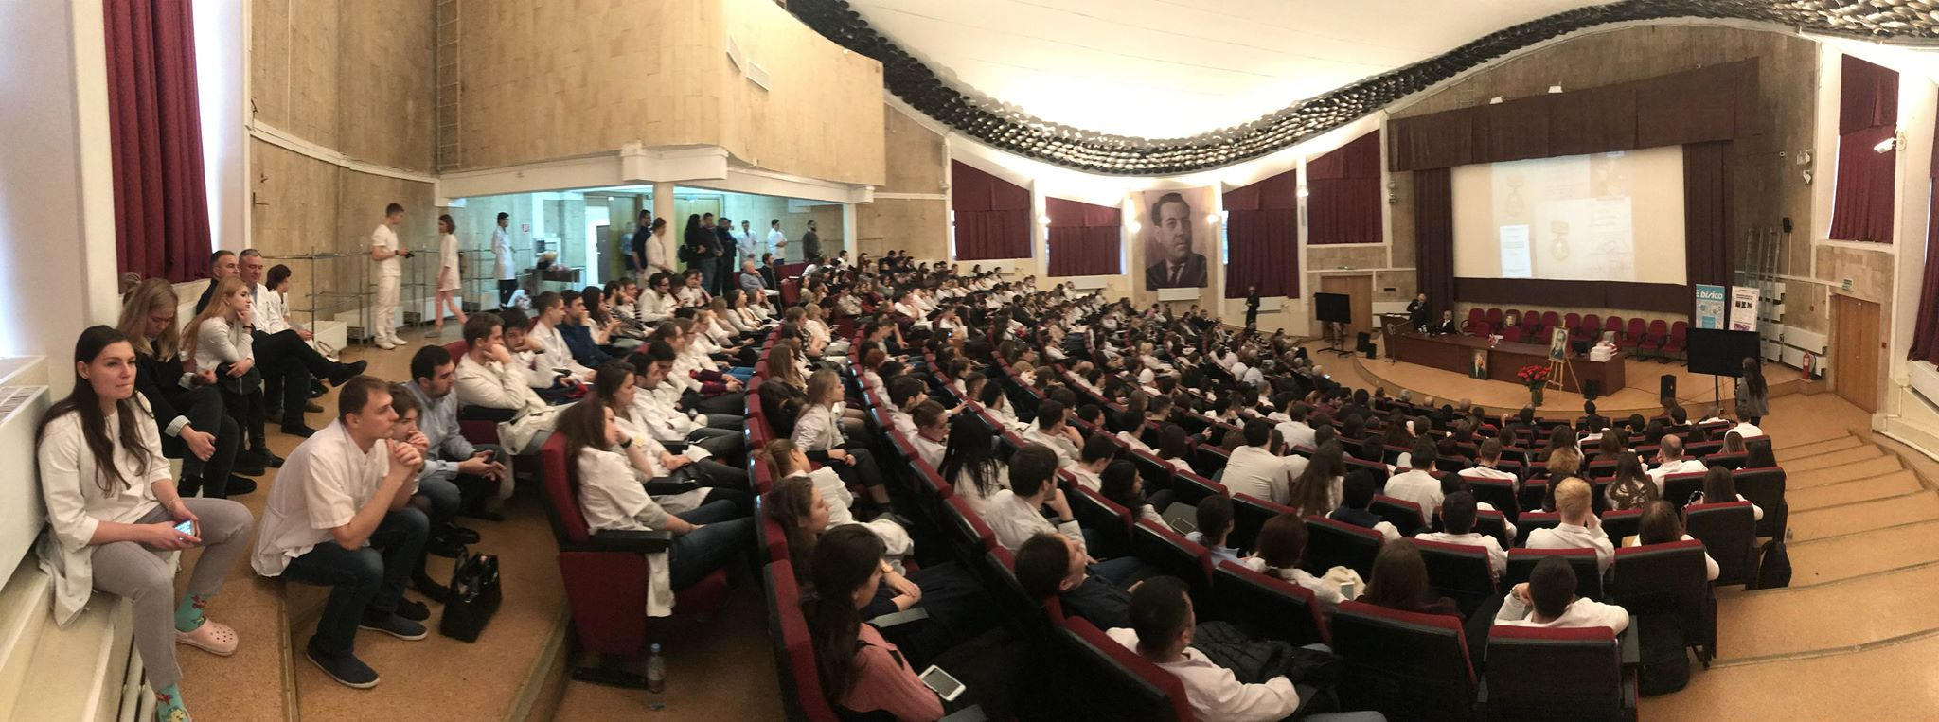
Международная научная конференция, посвященная 110-летию со дня рождения профессора В.Ю. Курляндского

Slide 26
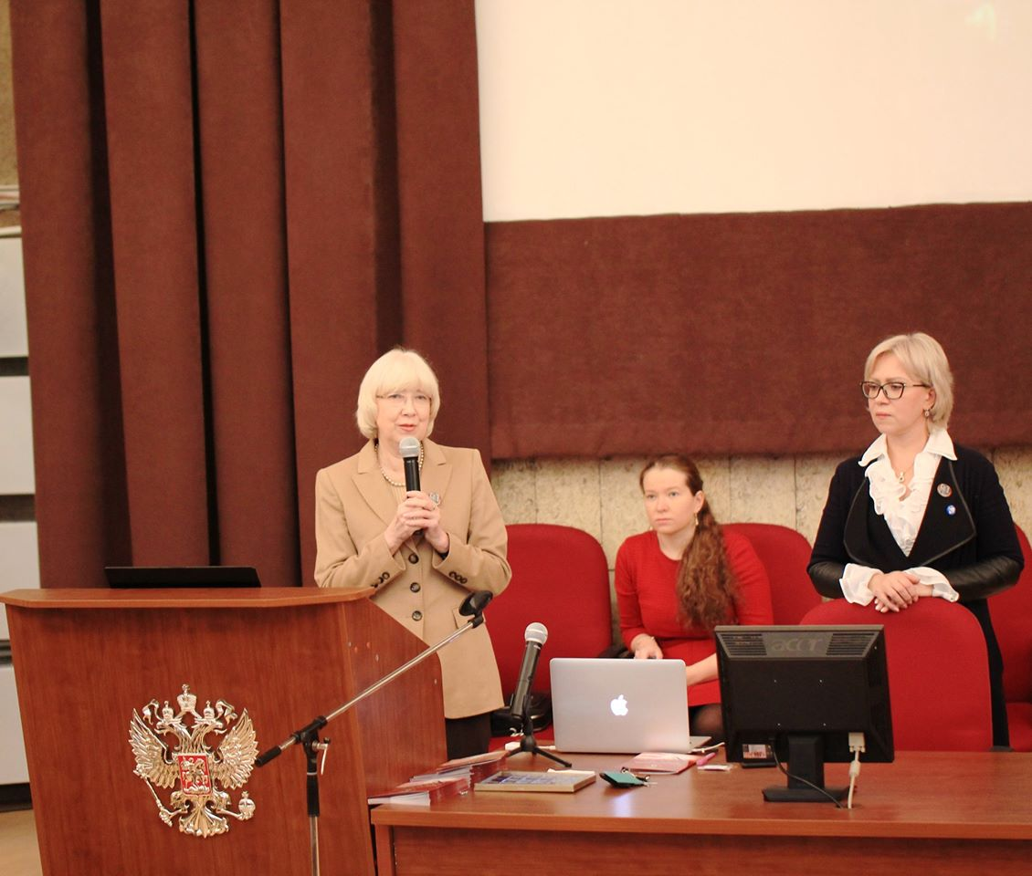
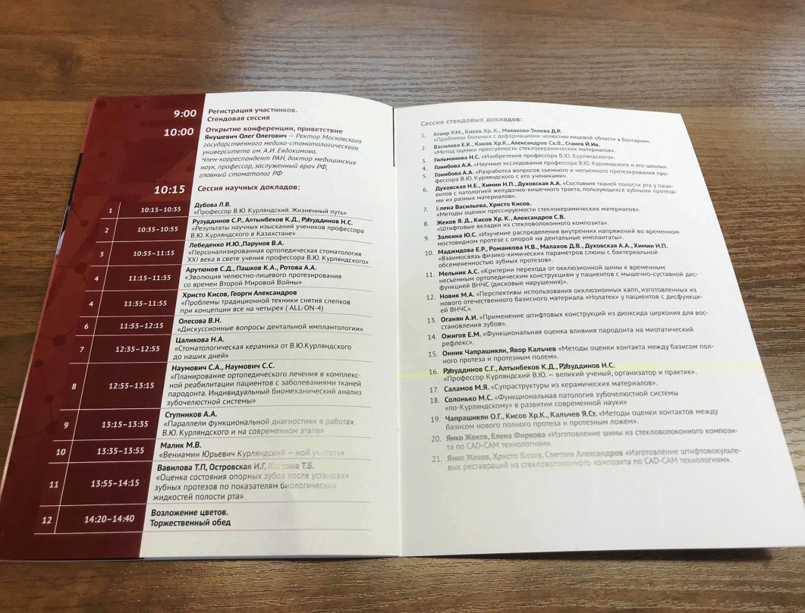
Международная научная конференция, посвященная 110-летию со дня рождения профессора В.Ю. Курляндского
5 декабря 2018 года

Slide 27
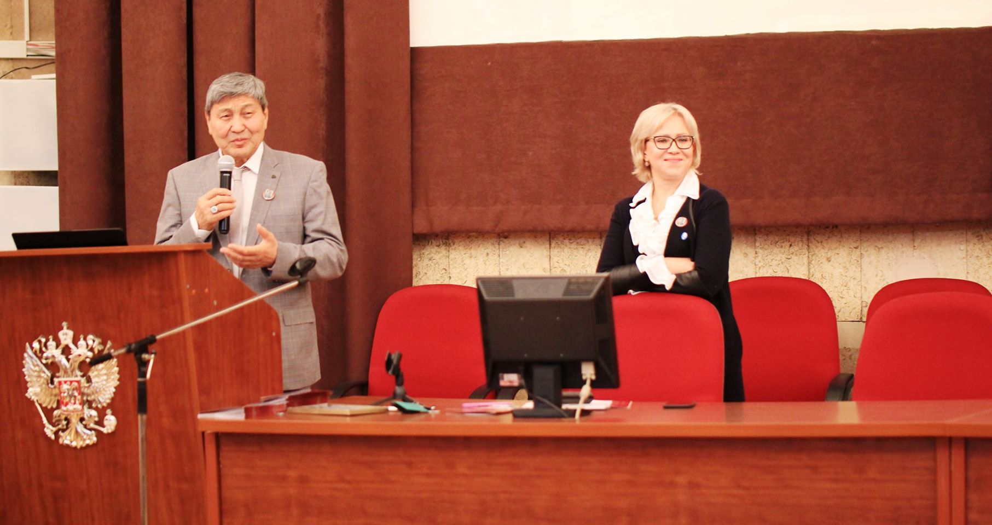
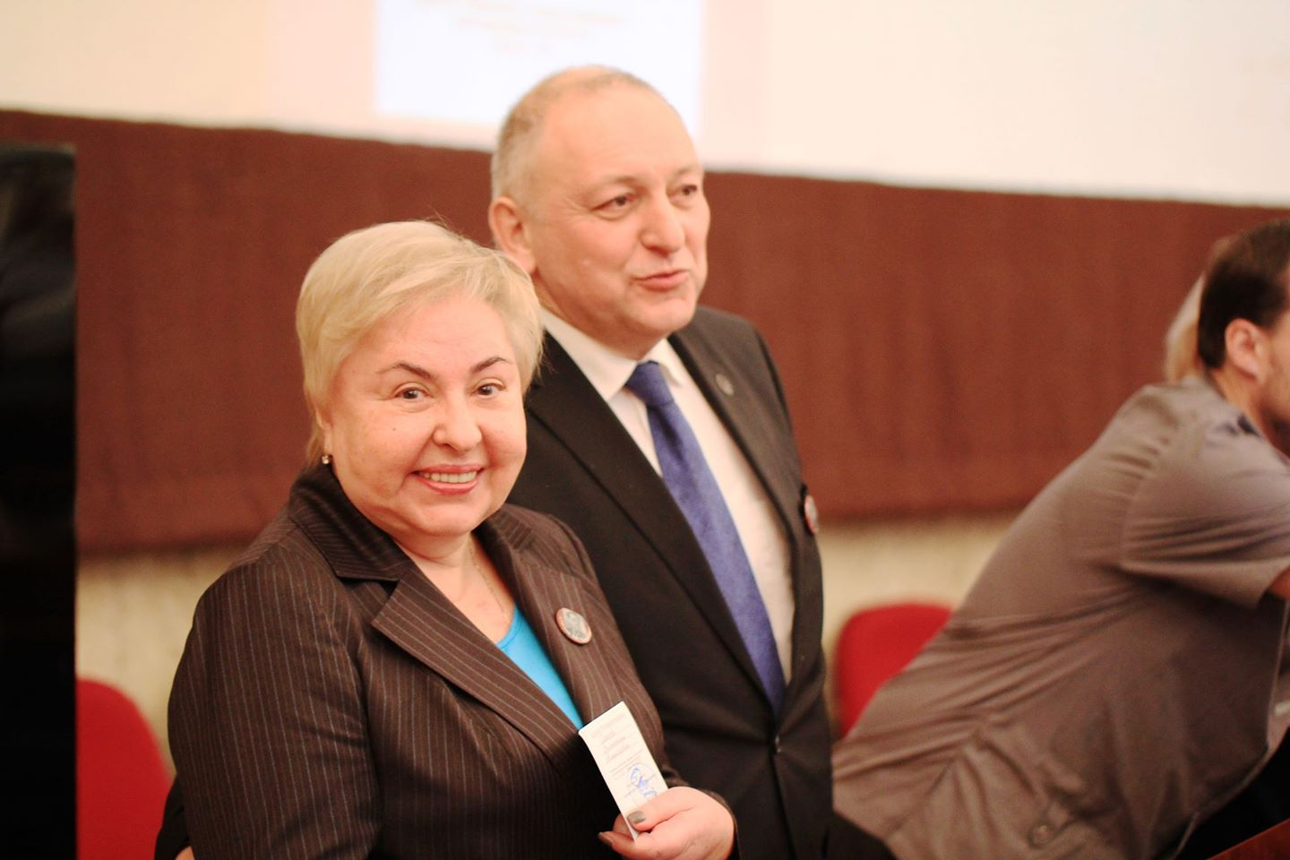
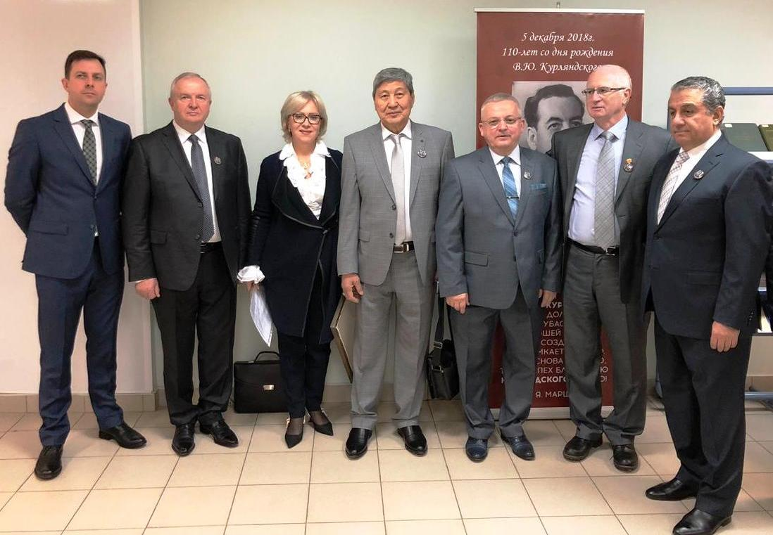
5 декабря 2018 года

Slide 28
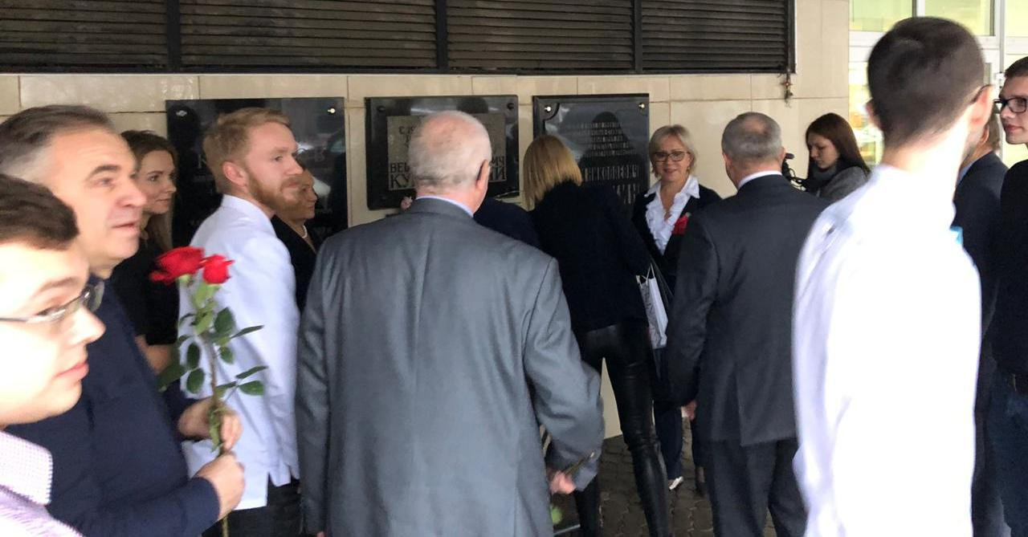
Международная научная конференция, посвященная 110-летию со дня рождения профессора В.Ю. Курляндского
5 декабря 2018 года

Slide 29
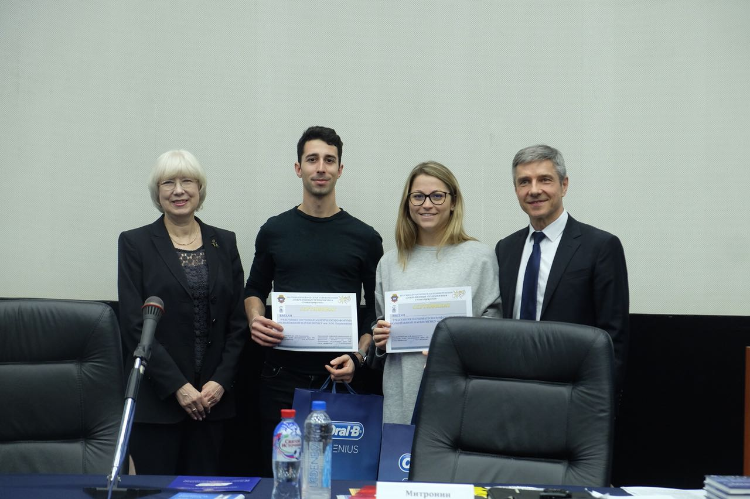
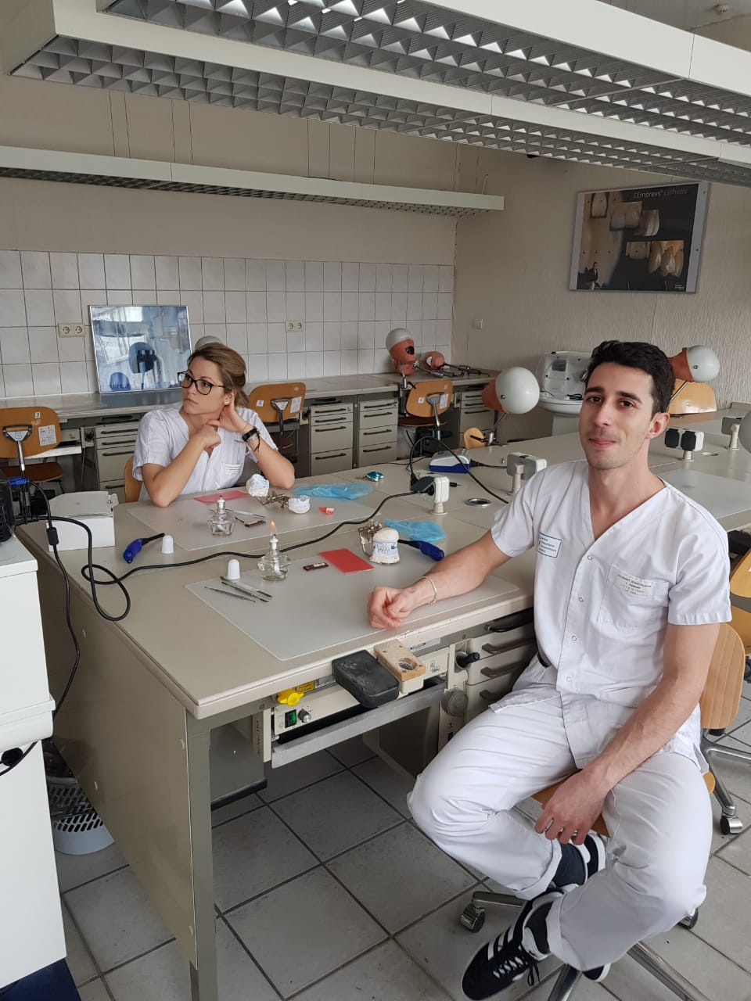
Прохождение практического курса по стоматологии студентами 6 курса стоматологического факультета Университета София-Антиполис (Франция, г Ницца) в рамках международного сотрудничества

Slide 30
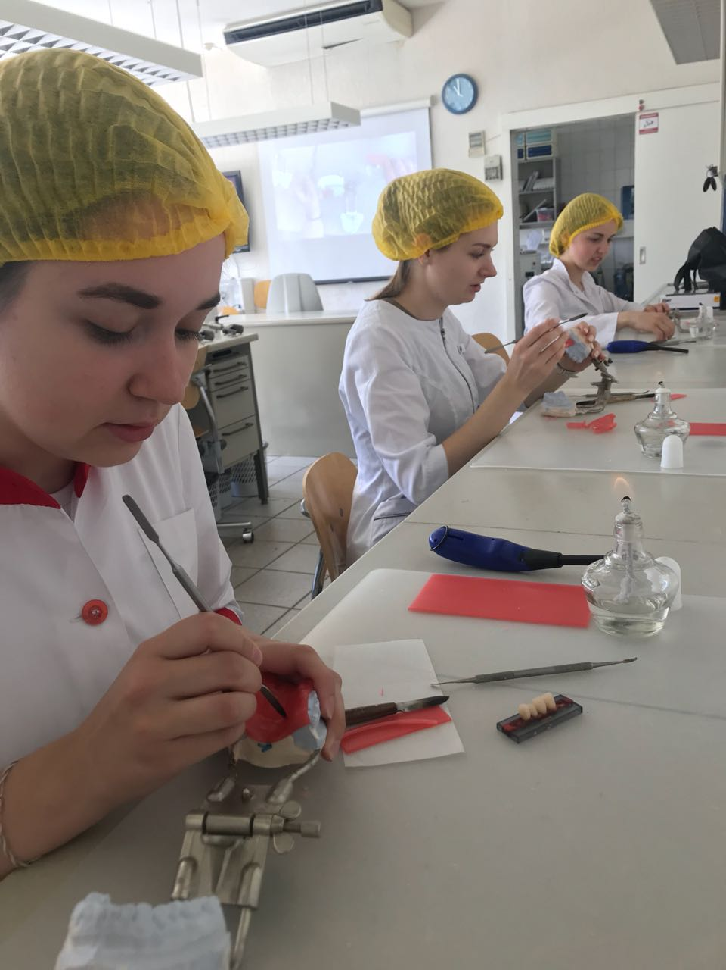
Прохождение поликлинической производственной практики студентами Белорусского Государственного Медицинского университета в рамках международного сотрудничества
2-4 июля 2018 года

Slide 31
Прохождение поликлинической производственной практики студентами Белорусского Государственного Медицинского университета в рамках международного сотрудничества
2-4 июля 2018 года

Slide 32
Прохождение поликлинической производственной практики студентами Белорусского Государственного Медицинского университета в рамках международного сотрудничества

